Slide 1
Regionální ekonomika a politika
Ing. Kamila Turečková, Ph.D.
11
Sektorová struktura regionů

Slide 2
Obsah
Sektorová struktura regionů
Tradiční a rozšířené vymezení odvětvové struktury ekonomiky
Rozšířená sektorová struktura regionů České republiky
Klíčová slova: Kvartální sektor, odvětví, primární sektor, průmysl, sektorová struktura ekonomiky, sektorová struktura regionu, sekundární sektor, služby, terciární sektor, zemědělství.

Slide 3
1) Sektorová struktura regionů
Sektorová (odvětvová) struktura ekonomiky představuje rozložení jednotlivých eko-nomických aktivit sloučených do logických skupin (odvětví, sektorů) a jejich vzájemné zastoupení v celku. Zkoumáme-li podíl odvětví či jejich skupin (ekonomických sektorů) na území regionu, pak se bavíme o sektorové struktuře regionů, resp. odvětvové struktuře regionů (ve smyslu zemědělství, průmysl a služby).
Pro regionální ekonomiku tak má strukturální vývoj a jeho sektorová, resp. odvětvová skladba klíčový význam.

Slide 4
1) Sektorová struktura regionů
Vývoj podílu jednotlivých sektorů na celkové zaměstnanosti a výstupu ekonomiky odráží přechod od „zemědělské“ - tradiční ekonomiky, přes „průmyslové“ - industriální hospodářství k moderní ekonomice, spojené s dominantním podílem služeb.
Zemědělství, služby nebo výroba jsou tradičně definované sektory, které jsou všeobecně zakotvené v konvenčním ekonomickém myšlení. Formování znalostní ekonomiky, růst konkurenceschopnosti a debaty o ustanovení čtvrtého, „nově vyčleněného“, výrobního faktoru ve formě technologie, vytvořily prostor a potřebu definovat čtvrtý ekonomický sektor, který by reflektovat tyto podněty a dokázal by je určitým způsobem obsáhnout. V souvislosti s tím se začíná používat také termín znalostní ekonomika (knowledge economy).
Znalostní ekonomika je založená na rozvíjení a využívání znalostí, dovedností a inovačního potenciálu, které úzce souvisí s aktivitami zahrnutými do kvartálního sektoru.

Slide 5
1) Sektorová struktura regionů
Sektorová struktura přímo kopíruje vývoj úrovně společnosti během celého období její existence.
od nejstarších dob (společnost lovců a sběračů, zemědělská revoluce), přes starověk až po středověk (agrární společnost) dominovalo v ekonomických vztazích naturální hospodářství a podíl primárního sektoru byl značný, třebaže pozvolna klesal úměrně růstu sektoru výroby a služeb (zřetelněji v období manufakturní výroby, 15. - 17. století).
v průběhu 18. století se struktura ekonomiky mění v důsledku průmyslové revoluce a převažujícím se stává sektor sekundární, aby i tento byl o dvě století později překonán rychle se rozvíjejícími se službami.
takto všeobecně popsané schéma vývoje sektorové struktury nemusí platit doslovně, protože je implicitně typické pouze pro hospodářsky vyspělé země (regiony), a to ještě ne pro všechny

Slide 6
2) Tradiční a rozšířené vymezení odvětvové struktury ekonomiky
Tradičně rozlišujeme tři základní sektory, a to sektor primární, zaměřený na zemědělství, sektor sekundární s činnostmi týkající se oblasti výroby a zpracování a sektor terciární, zahrnující všechny poskytované služby.

Slide 7
2) Tradiční a rozšířené vymezení OSE primární sektor
O primárním sektoru (primary sector) můžeme zcela oprávněně říci, že zahrnuje ty ekonomické činnosti, které jsou svou povahou základní a prvotní a lidem vývojově nejbližší. Jedná se o nejstarší činnosti, které, v rámci evoluce člověka, byly na jednu stranu používány jako záměrný prostředek k získávání obživy a uspokojování běžných potřeb, a na druhou stranu se samy o sobě staly podnětem k dalšímu rozvoji lidských schopností a dovedností. Mezi takovéto činnosti řadíme zemědělství a chov dobytka, včelařství, sběr plodů, rybníkářství a rybolov, lov zvěře a lesní hospodářství, pastevectví, těžbu dřeva a těžbu nerostných surovin.
Struktura a velikost primárního sektoru zcela závisí na geograficko-biologicko-geologické poloze (lokaci) té či oné konkrétní ekonomiky. Bohaté zdroje nerostných surovin, úrodná půda nebo kvalita lesních porostů jsou samy o sobě přirozeným předpokladem k rozvoji tohoto sektoru a současně dávají zemi nespornou konkurenční výhodou vůči jiným státům, které obdobnými zdroji nebo podmínkami nedisponují.

Slide 8
2) Tradiční a rozšířené vymezení OSE sekundární sektor
Činnosti spadající do sekundárního sektoru (secondary sector) přímo souvisí s přeměnou surovin a polotovarů na hotové výrobky.
Obecně se jedná o proces výroby, zpracování, montáže a výstavby. Konkrétně zde patří zpracování kovů a hutní průmysl, automobilový průmysl, výroba vlaků, letadel a lodí, textilní a chemický průmysl, strojírenství, potravinářský průmysl, stavebnictví, rozvody energetických sítí, farmaceutický průmysl a řada dalších.
Činnosti sekundárního sektoru ekonomiky již nejsou, tak jak tomu bylo v případě primárního, vázány na oblast rozmístění významných zdrojů, a záleží tak pouze na samotném uvážení podnikatelských subjektů, zda se jim vyplatí přesunout výrobu dále (pryč) od zdrojů či nikoli. Do tohoto procesu rozhodování vstupují takové faktory, jako jsou náklady na dopravu, dostatečná kvalifikovaná pracovní síla, mzdové náklady, právní, bezpečnostní a daňová situace v oblasti, všeobecný přístup k ekologii a ochraně životního prostředí, případně blízkost obchodních partnerů či konečných zákazníků.

Slide 9
2) Tradiční a rozšířené vymezení OSE terciární sektor
Terciární sektor ekonomiky (tertiary sector) zahrnuje všechny hospodářské činnosti nehmotné podstaty, tedy služby určené pro domácnosti, firmy a stát sloužící k uspokojování potřeb jak individuálních, tak i kolektivních.
Spočívá v poskytování služeb, mezi něž například řadíme maloobchod, velkoobchod, přepravu, distribuci, cestovní ruch a ubytování, stravování, bankovnictví a pojišťovnictví, administrativní, poradenské a právní služby, zdravotnictví, zábavní průmysl, média a telekomunikační služby, školství, vzdělávání, knihovnictví a jiné.
Povaha charakteru jednotlivých služeb a jejich enormní variabilita nedovoluje stanovit společná doporučení pro jejich způsob poskytování. Zatímco někteří poskytovatelé služeb jsou místně vázáni na své zákazníky a osobní kontakt je pro ně velice důležitý (kadeřnictví, pohostinství, lékárenské služby), jiné služby mohou být dodávány globálně, napříč státy a kontinenty (počítačové služby, tiskařské služby, transport).

Slide 10
2) Tradiční a rozšířené vymezení OSE
Vývoj ekonomiky a společnosti v posledních desetiletích vytvořil potřebu rozšířit tento tradičně předkládaný třisektorový model o sektor čtvrtý - kvartální, do kterého by se přesunula část služeb spojená s tvorbou a sdílením znalostí a informací.
Tato nová struktura tak lépe reflektuje současné změny probíhající v ekonomice, ve které znalosti tvoří základ přidané hodnoty, a kde tvorba a využívání znalostí má podstatný podíl na tvorbě celkového blahobytu společnosti.
Do něj se vyčlenila specifická skupiny služeb, dříve zařazena do univerzálně pojatého terciárního sektoru, která se svým charakterem týká všech oblastí intelektuálních aktivit a činností.

Slide 11
2) Tradiční a rozšířené vymezení OSE kvartální sektor
Pro kvartální sektor jsou typické služby vztahující se ke generování a sdílení informací, vzdělávání a vědeckému výzkumu, patří zde celá oblast vývoje a využití technologií, ať už se jedná o technologie informační, komunikační, výrobní, výpočetní, environmentální či biotechnologie. Tuto hlavní skupinu doplňuje poradenství, finanční služby a činnosti týkající se zdravotní péče a lékařského výzkumu.
Kvartální sektor a jeho podíl na celkové sektorové struktuře ekonomiky je podmíněn vysoce kvalifikovanou a vzdělanou pracovní silou a schopností daných ekonomik tento svůj lidský a intelektuální kapitál efektivně využít. Z toho důvodu je možné předpokládat jeho vyšší zastoupení ve vyspělých zemích a opačně, případně jeho rostoucí význam v průběhu času a do budoucna. Je neoddělitelnou vlastností výstupu kvartálního sektoru, že přímo či nepřímo, záměrně či nechtěně, bezprostředně či se zpožděním, ale zcela jistě, ovlivní dosavadní sektorovou strukturu a produktivitu ve všech sférách hospodářských činností.
Kvartální sektor je motorem inovací, vytváří prostor pro vznik nových trhů a odvětví a odráží se v originálních pracovních a řídících postupech a metodách. Z toho důvodu je klíčový pro kvantitativní růst a kvalitativní rozvoj ekonomiky států a celé společnosti.

Slide 12
2) Tradiční a rozšířené vymezení OSE rozšířená odvětvová struktura
Rozšířená odvětvová struktura rozlišuje čtyři ekonomické sektory, a to sektor primární, sektor sekundární, sektor terciární, zahrnující všeobecné nabízené služby a sektor kvartální, zahrnující specifické, intelektuální služby s vysokou přidanou hodnotou.
Pro kvartální sektor jsou příznačné služby vztahující se ke generování a sdílení znalostí a informací, vzdělávání a vědeckému výzkumu a vývoji a aplikaci technologií. Tuto hlavní skupinu doplňují služby z oblasti poradenství, finančních služeb a činnosti týkající se zdravotní péče a výzkum.

Slide 13
3) Rozšířená sektorová struktura regionů České republiky
Zařazení ekonomických činností dle příslušných odvětví vychází z klasifikace NACE Rev. 2., která představuje standardní klasifikaci ekonomických činností, operací a aktivit užívanou v zemích EU.

Slide 14
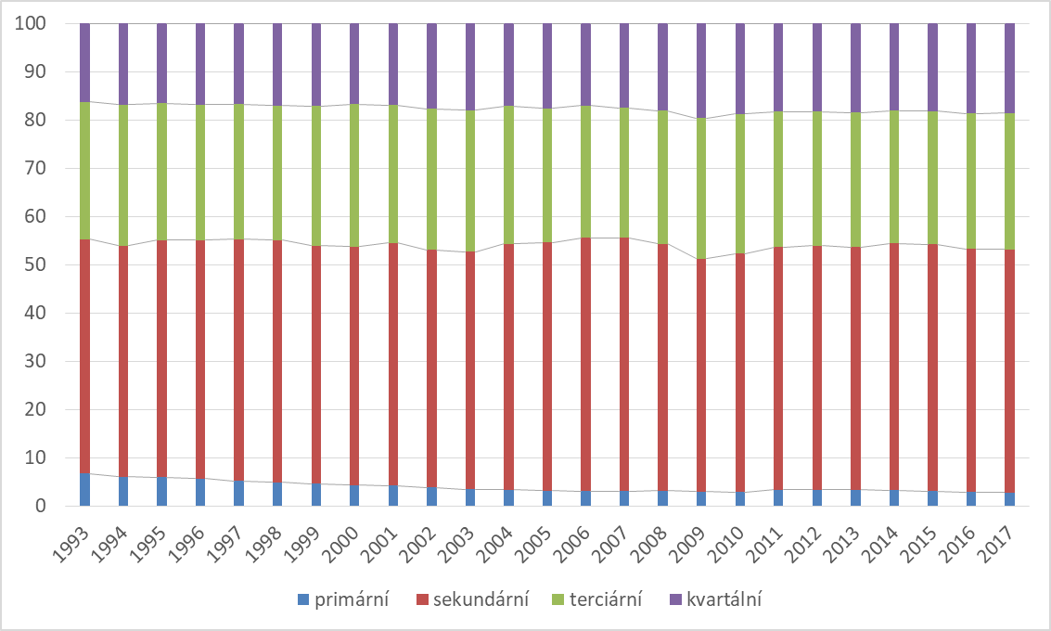
3) Rozšířená sektorová struktura regionů České republiky VÝVOJ ROZŠÍŘENÉ SEKTOROVÉ STRUKTURY NAŠÍ EKONOMIKY V LETECH 1993 – 2017 (V %)

Slide 15
3) Rozšířená sektorová struktura regionů České republiky HRUBÁ PŘIDANÁ HODNOTA PODLE ODVĚTVÍ (BĚŽNÉ CENY, V MIL. KČ)

Slide 16
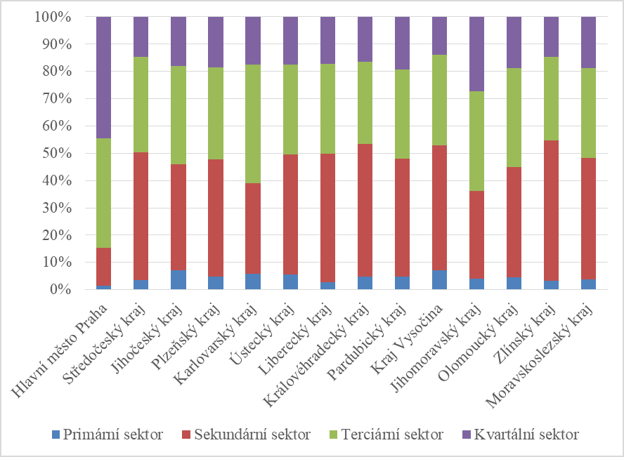
3) Rozšířená sektorová struktura regionů České republiky ROZŠÍŘENÁ SEKTOROVÁ STRUKTURA KRAJŮ ČR (2017, V %)

Slide 17
3) Rozšířená sektorová struktura regionů České republiky PODÍL JEDNOTLIVÝCH SEKTORŮ V CELKOVÉ SEKTOROVÉ STRUKTUŘE KRAJŮ ČR V ROCE 1995 A 2017 (V %) A JEJICH ZMĚNA

Slide 18
3) Rozšířená sektorová struktura regionů České republiky HRUBÁ PŘIDANÁ HODNOTA V BĚŽNÝCH CENÁCH V ROCE 1995 A 2017 (V MIL. KČ) A JEJICH ZMĚNA (ROZDÍL)

Slide 19
Děkuji za pozornost.

